Slide 1
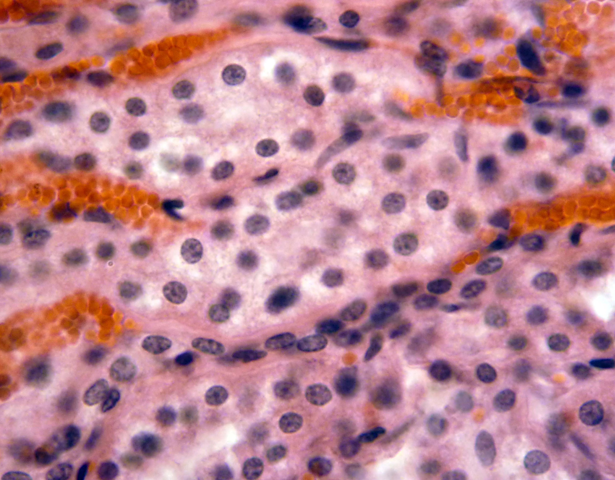
Препарат 159. Зернистая дистрофия канальцев почек (мутное набухание)

Slide 2
Макрокартина – почка набухшая, увеличена в объеме, дряблая, на разрезе границы коркового и мозгового слоев сглажены. Паренхима тусклая, бледно-серая, на разрезе выбухает за пределы капсулы.
Микрокартина – границы эпителиальных клеток канальцев выражены неясно, клетки набухшие, увеличены в объеме. Ядра хорошо просматриваются, цитоплазма непрозрачная со слабой оксифильной зернистостью (белок).

Slide 3
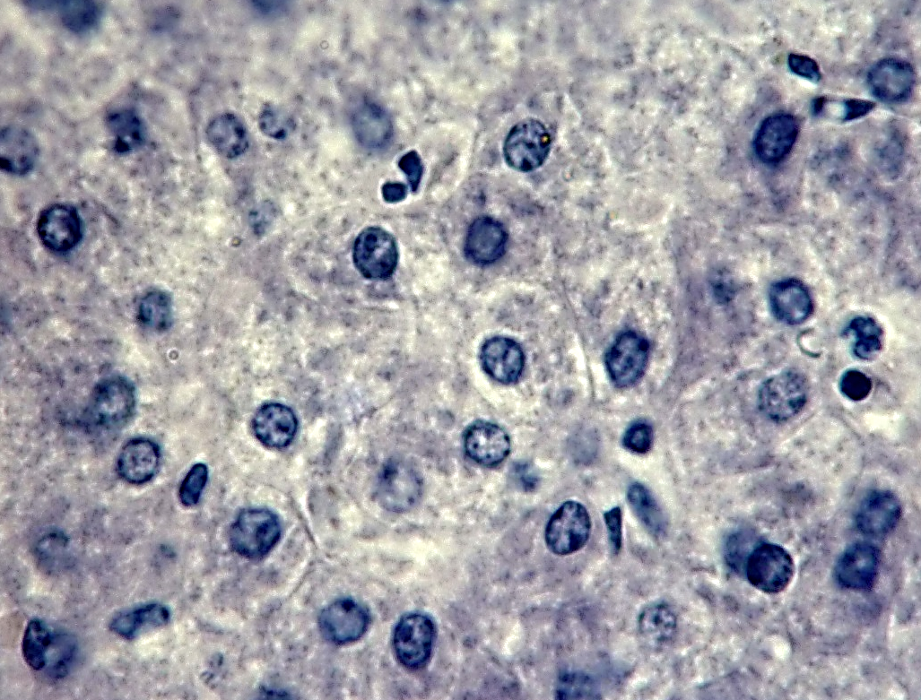
Препарат 30. Зернистая дистрофия печени
(мутное набухание)

Slide 4
Макрокартина – печень увеличена в объеме, дряблой консистенции, малокровна, на разрезе ткань выбухает за пределы капсулы, серовато-коричневого цвета со сглаженным рисунком строения.
Микрокартина – неравномерное увеличение гепатоцитов, сдавливающих капилляры. Границы клеток стертые. Цитоплазма клеток набухшая, с мелкой базофильной зернистостью (белок).

Slide 5
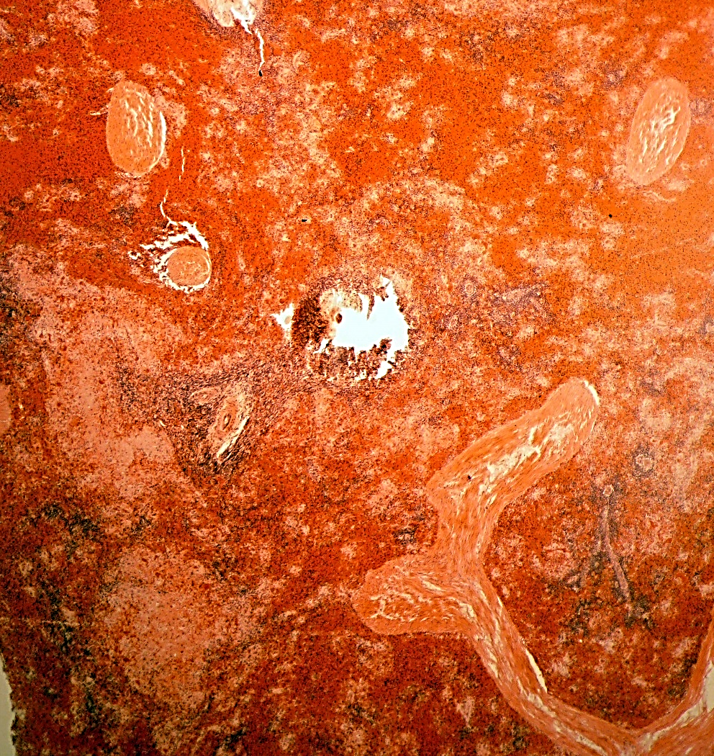
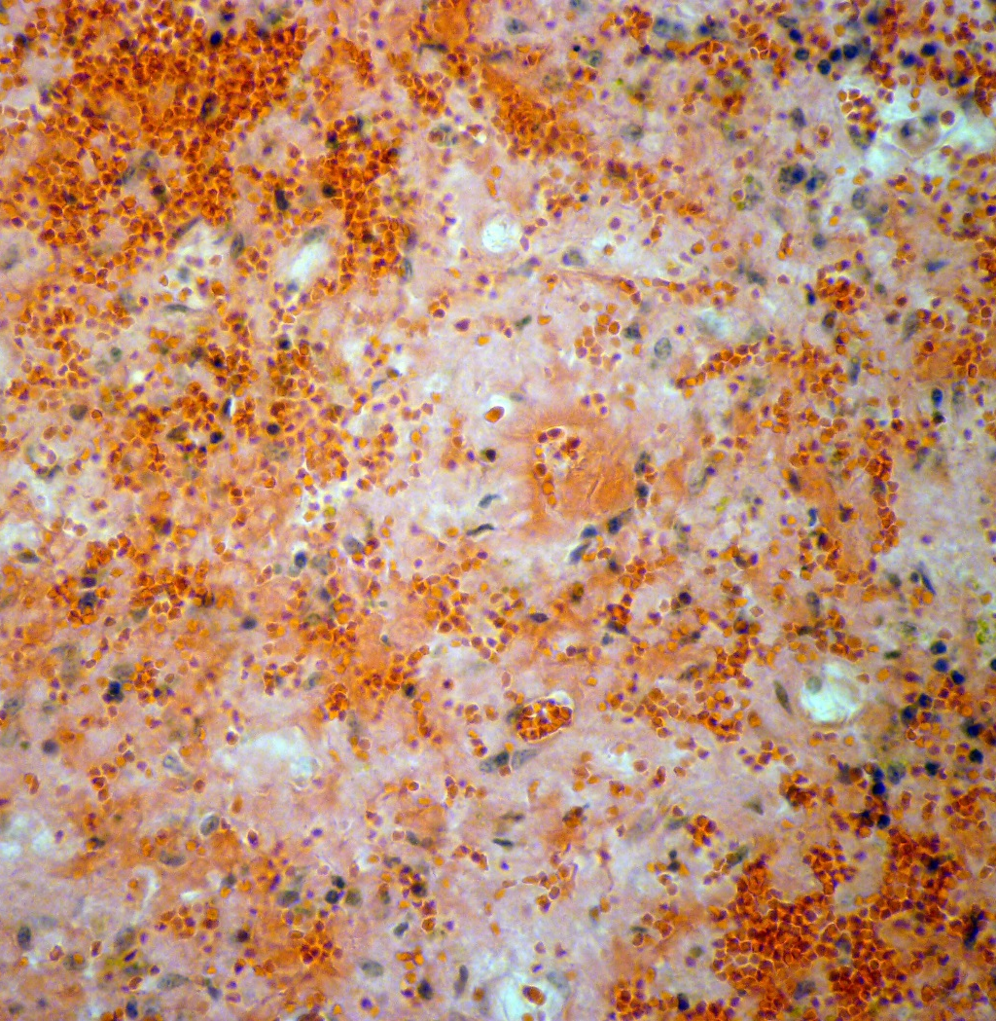
Препарат 205а. Амилоидная дистрофия селезенки (саговая селезенка)
Малое увеличение
Большое увеличение
Массы амилоида

Slide 6
Макрокартина – селезенка не увеличена, или слабо увеличена в объеме, плотной консистенции, на разрезе на фоне темно-окрашенной пульпы просматриваются белые полупросвечивающие зерна, напоминающие по виду обваренные кипятком зерна «саго». Отсюда и название «саговая» селезенка.
Микрокартина – пораженные фолликулы увеличены в объеме, неправильно округлой или овальной формы и окрашены в бледно-розовый цвет. При сильном поражении (на препарате) амилоид полностью заполняет фолликулы, и она полностью теряют свою структуру.

